Slide 1

UBND PHƯỜNG HƯNG ĐẠO
TRƯỜNG TH ĐA PHÚC
Chào mừng thầy cô về dự giờ
lớp 4^{B}
Môn : Toán
Bài 13: Làm tròn số đến hàng trăm nghìn
Môn: Đạo đức - Lớp 4
Bài 2: Thực hành kĩ năng giữa học kì 1
Giáo viên: Lê Thị Quyên
Giáo viên thực hiện: Trần Thị Chuyên

Slide 2





Thứ … ngày… tháng ….năm

Slide 3
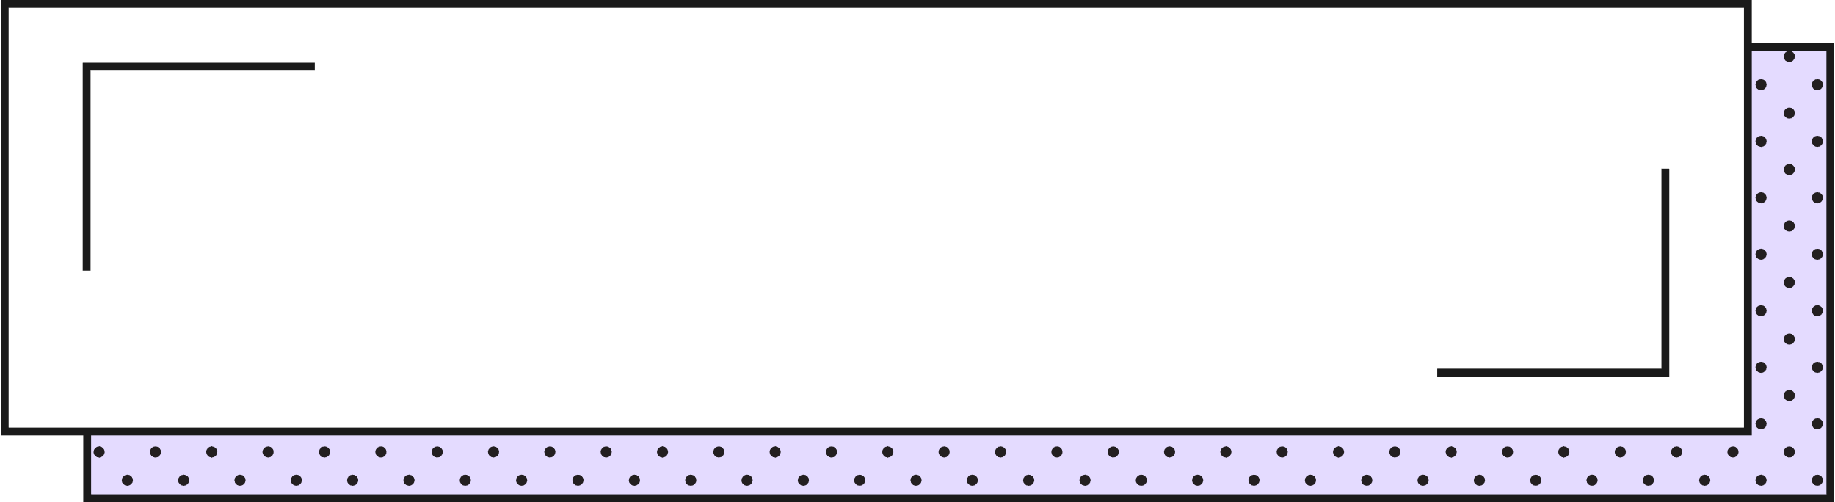



Slide 4


Slide 5
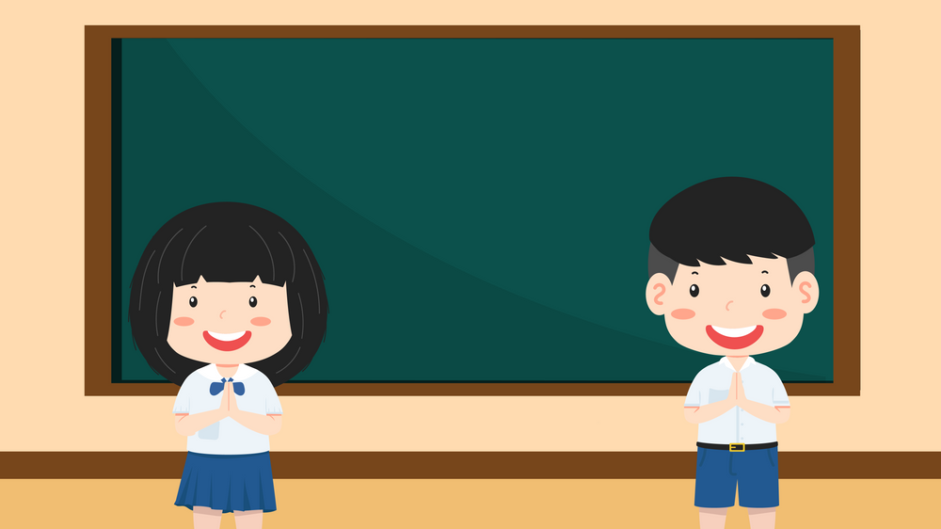
Bạn nhỏ có tình cảm thế nào với cô chú công nhân?
Lớn lên em sẽ làm gì?

Slide 6


Slide 7


RUNG
CHUÔNG VÀNG

Slide 8




6
1
2
3
4
5
7
8
9
CÂU HỎI 1
10
BẮT ĐẦU
1. Người lao động có những đóng góp gì cho cuộc sống của chúng ta?
Đáp án:
Người lao động đã tạo ra những sản phẩm cần thiết để phục vụ cho cuộc sống của con người.

Slide 9
6
1
2
3
4
5
7
8
9
CÂU HỎI 2
10
BẮT ĐẦU
Nêu những việc cần làm để thể hiện lòng biết ơn người lao động.
Đáp án:
Kính trọng, chào hỏi; trân trọng những sản phẩm người lao động làm ra, quan tâm bày tỏ lòng yêu mến đối với người lao động…..

Slide 10
6
1
2
3
4
5
7
8
9
CÂU HỎI 3
10
BẮT ĐẦU
Kể tên những biểu hiện của sự cảm thông, giúp đỡ người có hoàn cảnh khó khăn.
Đáp án:
Đưa ra lời khuyên cho những người đang gặp khó khăn; an ủi họ và bảo vệ những người đang sợ hãi; trò chuyện gửi thư động viên người gặp hoàn cảnh khó khăn; làm các công việc tình nguyện tại trại trẻ mồ côi hay nhà tình thương; dạy học cho trẻ vô gia cư; tặng đồ chơi cho trẻ em nghèo….

Slide 11
6
1
2
3
4
5
7
8
9
CÂU HỎI 4
10
BẮT ĐẦU
Vì sao cần cảm thông, giúp đỡ người có hoàn cảnh khó khăn?
Đáp án:
Đối với những người đang gặp khó khăn, sự cảm thông, giúp đỡ sẽ giúp họ vượt qua những nghịch cảnh của cuộc sống, góp phần làm vơi đi những mất mát hay tổn thương.

Slide 12


Slide 13


Tình huống 1: Bố mẹ cho em tiền ủng hộ những người có hoàn cảnh khó khăn nhưng bạn rủ em dùng tiền chơi điện tử.

Slide 14
Tình huống 2: Gia đình Hoa rất khó khăn, me bạn bị bệnh hiểm nghèo. Lớp em tổ chức đi thăm, tặng quà, động viện Hoa nhưng một số bạn trong lớp không muốn tham gia.

Slide 15

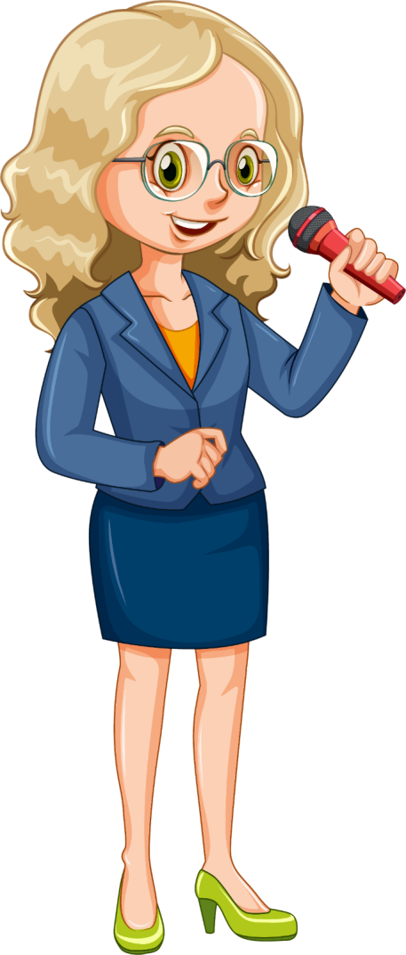
HOẠT ĐỘNG NHÓM 4
- Đại diện nhóm bốc thăm tình huống.
- Các nhóm thực diện sắm vai với tiêu chí được chọn trở thành “Diễn viên xuất sắc” của lớp:
Cách xử lý tình huống phù hợp.
Biểu cảm gương mặt phù hợp với tình huống.
Nét diễn đa dạng, sáng tạo.

Slide 16




Slide 17
Tiêu chí:
Nét mặt của các diễn viên nhí.
Cử chỉ của các diễn viên nhí.
Giọng điệu phù hợp với tình huống.
Cách giải quyết tình huống hợp lý.
Notes:
Thiết kế Hương Thảo – Zalo 0972.115.126

Slide 18


VẬN DỤNG

Slide 19
Em đã làm gì để thể hiện lòng biết ơn đối với người lao động?

Slide 20
Có khi nào em chứng kiến những lời nói, việc làm chưa biết ơn người lao động?

Slide 21


